Slide 1
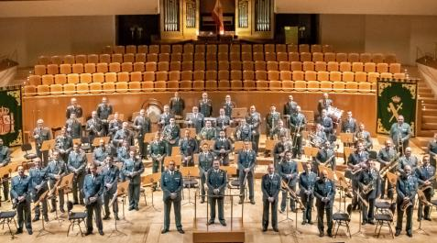
La asociacion de amigos DE LOS
MUSEOS MILITARES
CONCIERTO A CARGO DE LA UNIDAD DE MÚSICA DE LA GUARDIA CIVIL
EN EL CLUB DEPORTIVO MILITAR LA DEHESA
A LAS 19.00 HORAS DEL
DÍA 18 DE SEPTIEMBRE DE 2024
ENTRADA LIBRE

